Slide 1

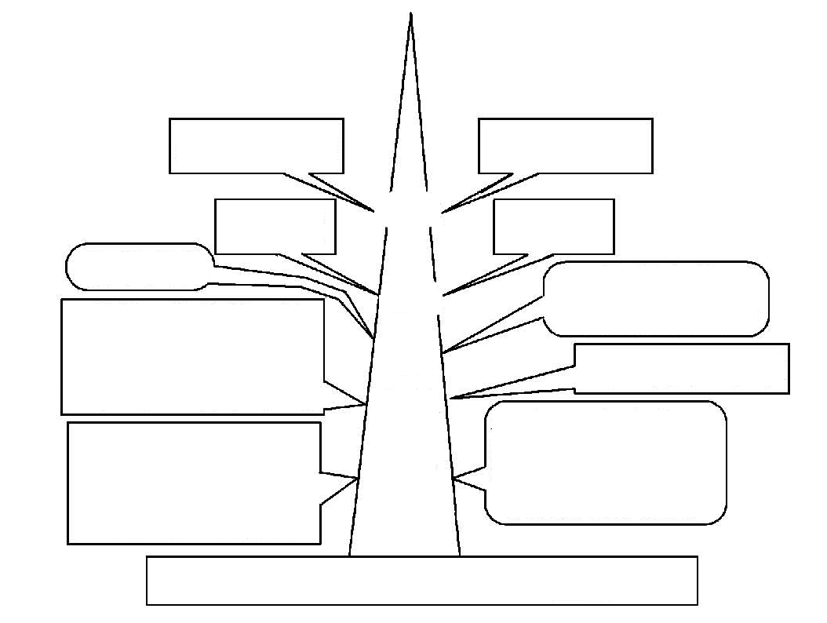
盐析和变性的区别
杀菌，消毒
分离提纯
不可逆
用途
可逆
化学变化
过程
物理变化
（溶解度降低）
加热、紫外线照射、强
酸、强碱、重金属盐，
某些有机物等
实质
一定浓度盐溶液
条件
在某些物理因素或化学
因素的影响下，蛋白质
的理化性质和生理功能发
生改变的现象
当向蛋白质溶液中加入的
盐溶液达到一定浓度时，
反而使蛋白质的溶解度降
低而从溶液中析出
定义
变性 盐析

